Slide 1
Валерий Григорьевич Кикта концертная Симфония «Фрески Софии Киевской»
Музыканты – извечные маги
Вызывают виденья веков…
Б.Дубровин

Slide 2
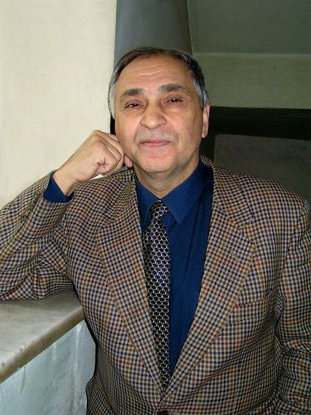
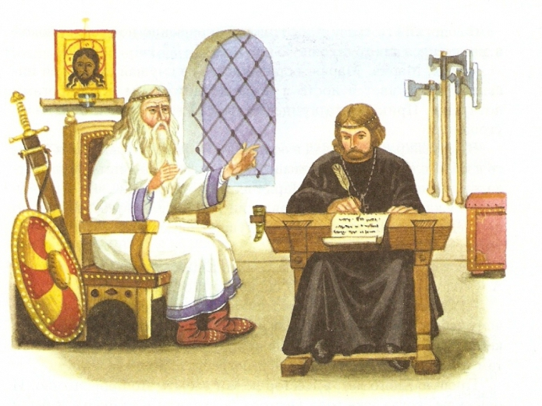
Валерий Георгиевич Кикта
(род. 22 октября 1941 в поселке Владимировка Волновахского р-на Донецкой области) — композитор, профессор Московской консерватории

Slide 3
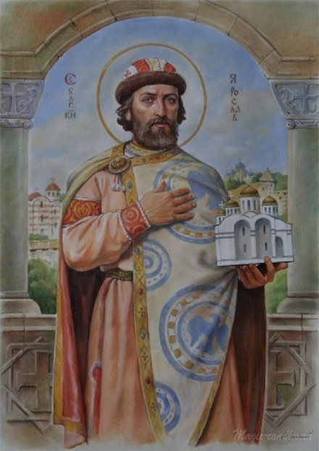
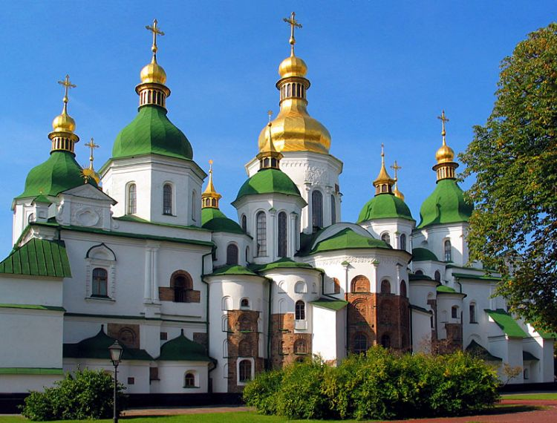
Собор софии киевской XI век
Ярослав мудрый
Собор возведён в Киеве в честь 50-летия принятия христианства на Руси. Святую Софию считали символом премудрости Божией.

Slide 4
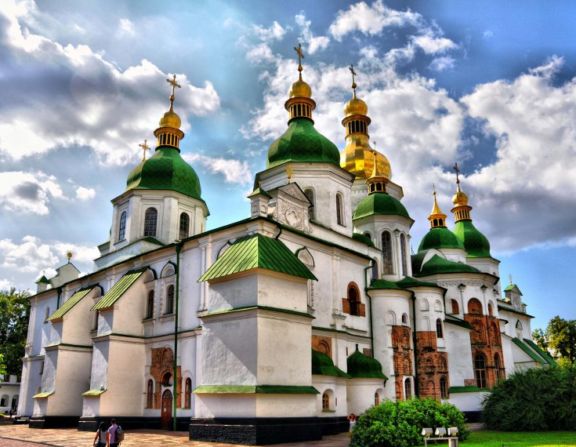

Slide 5
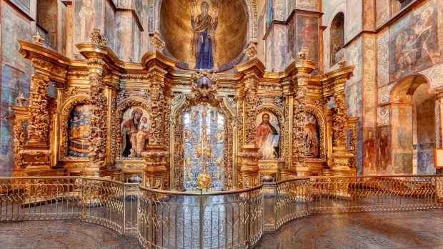
Главный алтарь собора

Slide 6
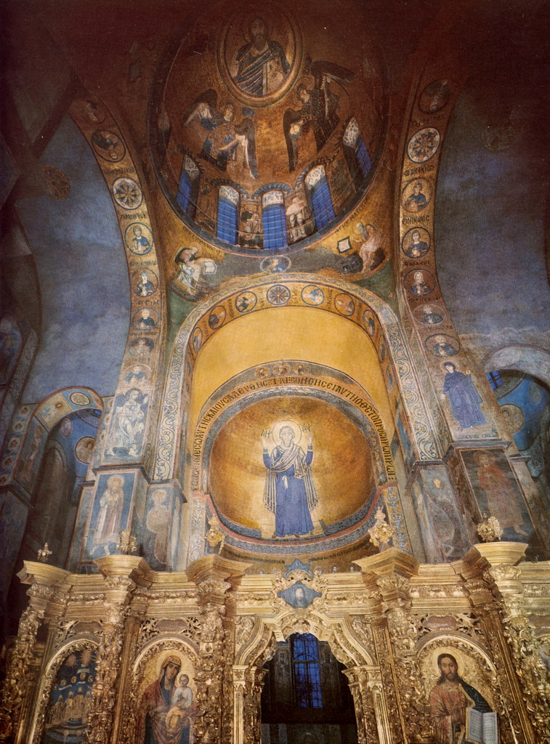
фреска
от итал. fresco — свежий, aффреско (итал. affresco) — живопись по сырой штукатурке, одна из техник стенных росписей

Slide 7
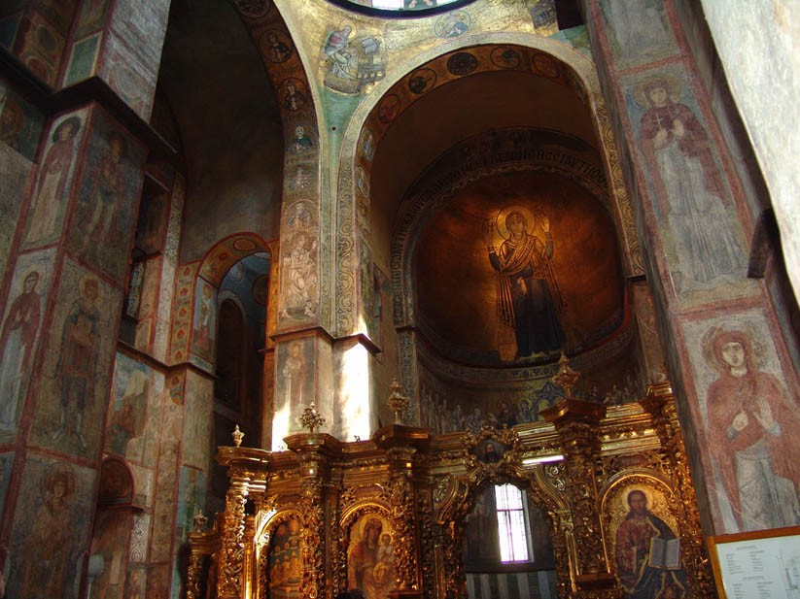

Slide 8
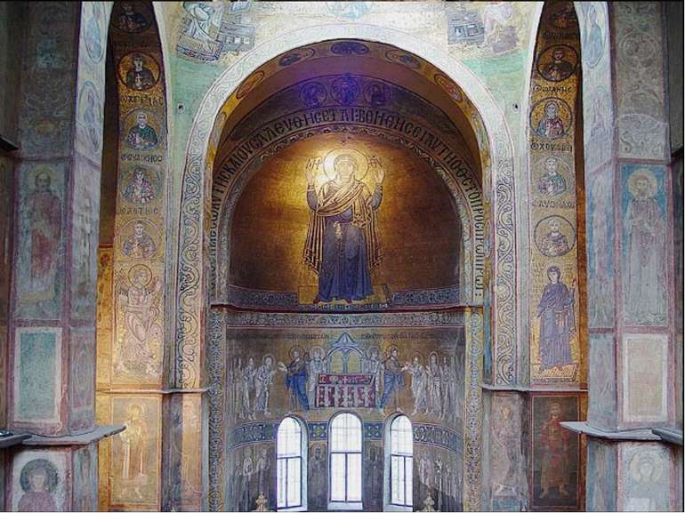

Slide 9
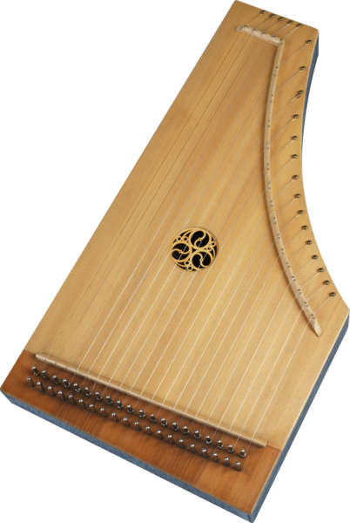
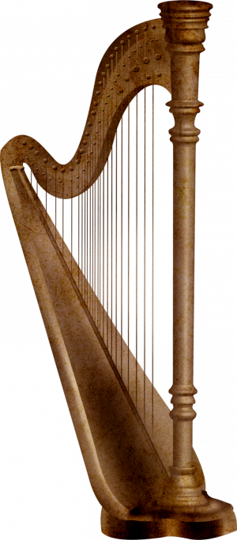
Концертная Симфония «Фрески Софии Киевской»
1. Инструментальный концерт с солирующим инструментом
Валерий Георгиевич
Кикта
2. Форма «рондо» с одинаковыми рефренами и контрастными эпизодами

Slide 10
«орнамент» рефрен симфонии
Стр. 59
(нотное приложение, задание 1)
Ми-и-и-и ре-до си ля-я-я си-ля соль фа ми-и

Slide 12
Тип композиции напоминает сюиту (девятичастное произведение):
1 Орнамент 1 2 Зверь нападает на всадника 3 Орнамент 2 4 Групповой портрет дочерей Ярослава
Мудрого 5 Михайловский придел 6 Борьба ряженых 7 Музыкант 8 Скоморохи 9 Орнамент 3

Slide 13
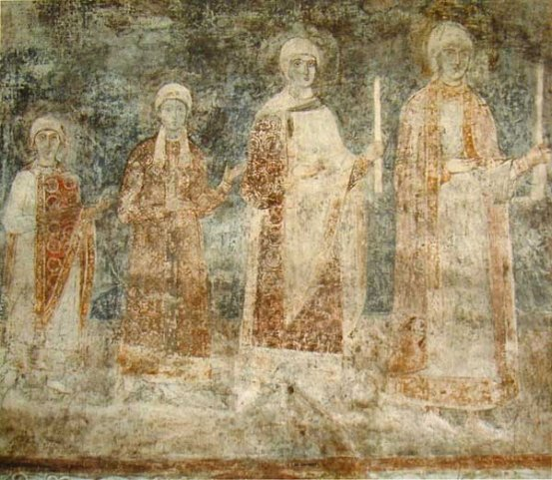
«Групповой портрет дочерей ярослава мудрого» (эпизод №4)

Slide 14
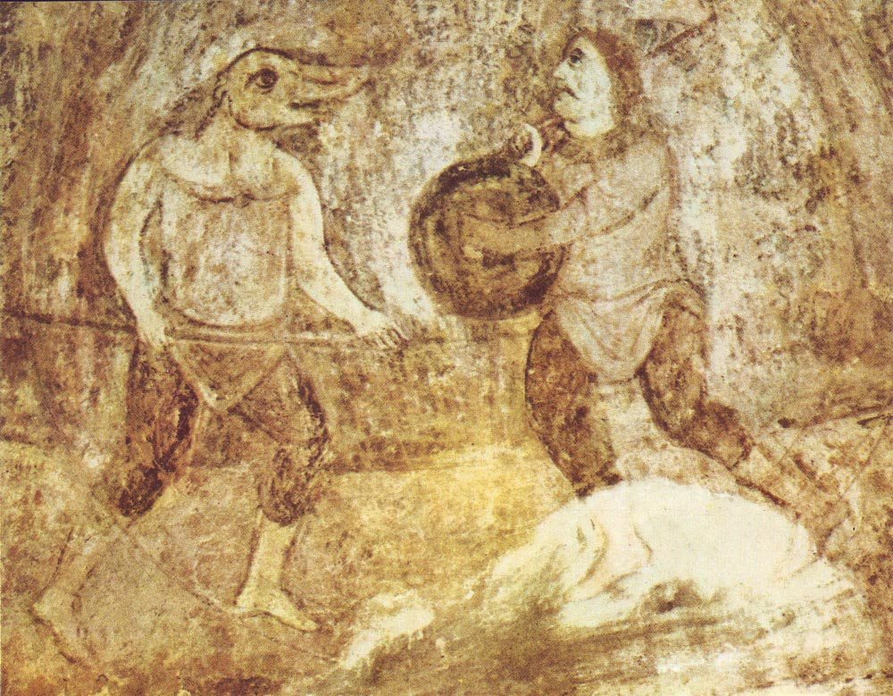
«Борьба ряженых» (эпизод №6)

Slide 15
Контраст Ритм темп лад звуковедения форма
Стр. 60 вопрос 1 – 2

Slide 16
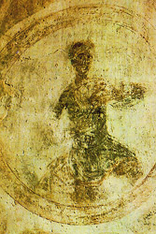
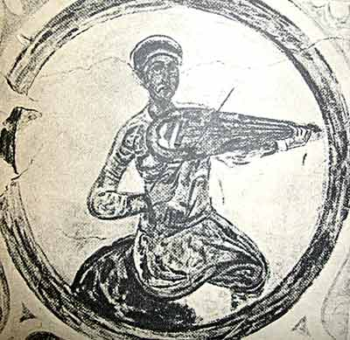
«Музыкант» (эпизод № 7)
Варьирование темы

Slide 17
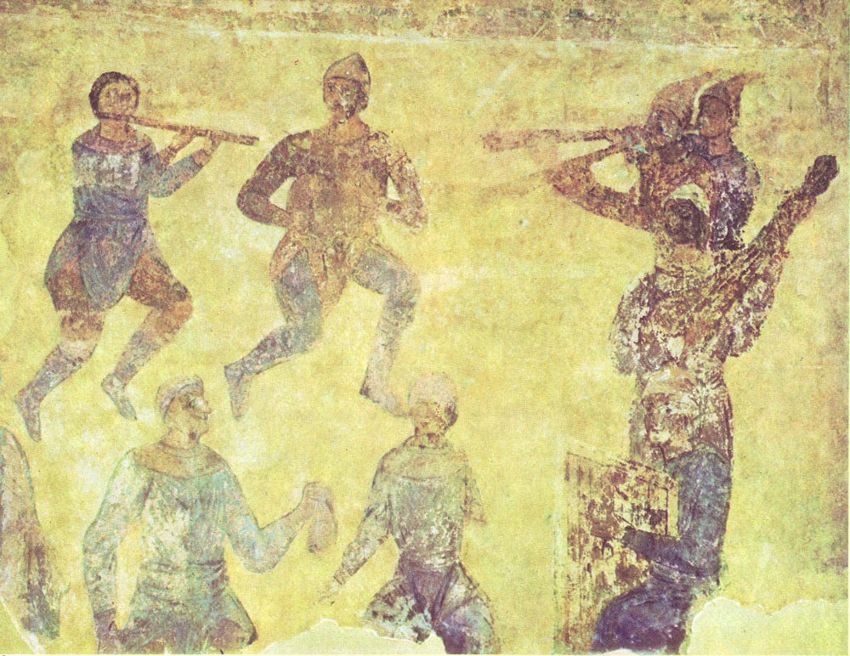
«Скоморохи» (эпизод №9)
Как знакомая песенная тема симфонии звучит в «Скоморохах» на фоне колокольного звона?

Slide 18
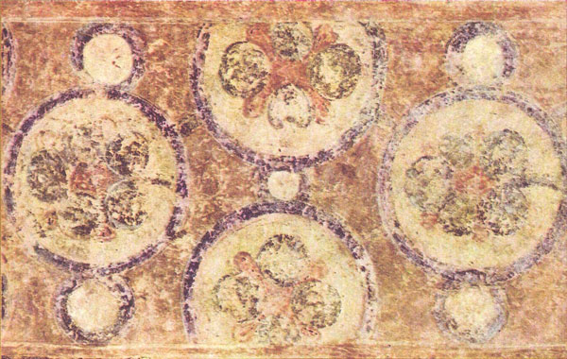
«Фрески софии киевской»

Slide 19
Звезда – Россия (музыка и слова Ю.Таран)
Хохлома, волжский плес,
Ширь полей, плач берез.
Это ты, Родина моя,
Это ты, Россия.
Купола, неба высь.
Для тебя наша жизнь.
Это ты, Родина моя.
В мире нет красивей.
Россия, Россия - ты моя звезда,
Россия, Россия - ты моя судьба.
Россия, Россия - повторю я вновь:
Россия, Россия - ты моя любовь!
Журавли, тополя,
Хлеб, да соль, лик Кремля.
Это ты, Родина моя,
Это ты, Россия.
Детский смех, перепляс.
Доброта синих глаз.
Это ты, Родина моя.
В мире нет красивей.
Россия, Россия - ты моя звезда,
Россия, Россия - ты моя судьба.
Россия, Россия - повторю я вновь:
Россия, Россия - ты моя любовь!

Slide 21
Домашнее задание
Стр. 58 – 61 читать
Слушание музыки
Дополнительно: ТТ стр. 22 – 25

